Slide 1

Мир манги: онлайн платформа для поиска манги по описанию на разных языках, в которой есть раздел с образовательными мангами
Акселератор ПГУ

Slide 2
МАНГА - это особый вид искусства, уходящий корнями в историю Японии.
Сегодня манга - это особый мир, ценители которого собираются
в сообщества, концентрируются в определенных пространствах.
Манги служат и образовательной цели.
Происходит это в двух ракурсах:
1)есть особый вид манг, в которых простым визуальным языком объясняются такие сложные вещи, как квантовая физика, высшая математика, разделы химии, основы живописи и так далее.
2) манги как таковые могут служить прекрасным средством для изучения иностранных языков, поскольку содержат минимум текста, при этом неадаптированного.

Slide 3
Актуальность Проекта
По данным опросов, каждый четвертый подросток читает мангу.
Манга является самым популярным видом комиксов в России.
По данным РБК, аниме и манга не являются больше нишевым контентом: стриминговые сервисы отчитываются о постоянном росте спроса на него,
а Netflix заявил, что более 100 млн аккаунтов просмотрели подобный контент хотя бы раз.
В 2022 г. продажи комиксов и манги в России выросли на 44% к 2021 г. и составили 6,5% от всего коммерческого рынка бумажных книг, (Vedomosti.ru).

Slide 4
Целевая аудитория проекта
Молодые люди, увлеченные мангой, возраст 13-21
Изучающие языки студенты 18-25
Старшие школьники, которые испытывают сложности с наукой (физикой, химией, математикой)

Slide 5
— SOMEONE FAMOUS
Ключевая проблема
Для поклонников манги: найти сегодня нужную мангу, зная лишь ее описание, невозможно.
для изучающих язык – читать неадаптированные книги на новых для себя языках трудно и непривычно,
а на поиск перевода уходит много времени
Для тех, кто испытывает сложности в изучении точных наук: традиционное изложение теорий слишком запутанно и непонятно

Slide 6
Предлагаемое решение и основной функционал
Манга объясняют сложные теории
с помощью понятной визуальной медиаподачи, близкой для молодежи.
В нашем продукте поиск будет происходить
за счет ввода описания манги на любом языке
Манга - это простой и быстрый учить новый иностранный язык небанальным способом путем чтения неадаптированного текста, поскольку манги изложены в форме визульных историй с минимумом текста
поиск конкретной манги по описанию с помощью ИИ
манги на любых языках,
подбор музыкальных треков под чтение манги
раздел с образовательными мангами для изучения сложных тем
рекомендации подобных манг

Slide 7
Ценностное предложение
Мир манги позволит без труда найти нужную вам мангу за минимальное время.
Расскажи о сюжете манги, которую хотел бы прочитать,
и мы найдем ее для тебя. На любом языке. Быстро. Бесплатно.
Для изучающих язык:
Начни читать в оригинале на любом языке, погружаясь в мир манги.
Для тех, кто испытывает сложности с наукой: Разберись в тонкостях физики / химии / математики вместе с любимыми персонажами манги

Slide 8

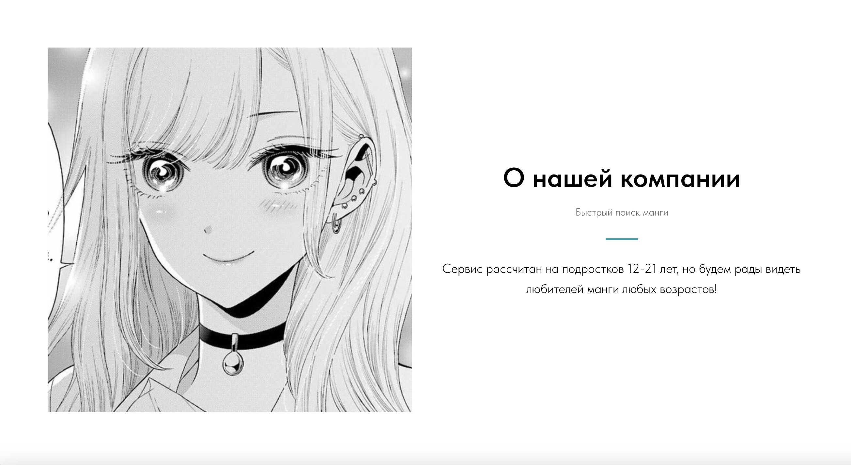
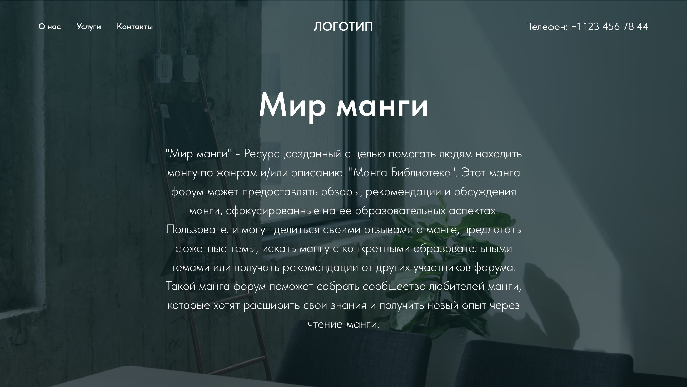
Наш прототип

Slide 9
В нашем продукте поиск будет происходить за счет ввода описания манги на любом языке
поиск конкретной манги по описанию с помощью ИИ
манги на любых языках,
подбор музыкальных треков под чтение манги
раздел с образовательными мангами для изучения сложных тем
рекомендации подобных манг

Slide 10
2. Проблема и существующие альтернативы
4. Решение
3. Уникальная ценность
9. Скрытое преимущество
1. Сегмент потребителей
"Мир манги": сайт для поиска манги по описанию на двух языках, место для общенияединомышленников, содержащий рекомендации, отзывы, обсуждения
поиск нужной манги за 5 минут, ваш проводник в мире манги, "Расскажи о сюжете манги, которую хотел бы прочитать, и мы найдем ее для тебя. На любом языке. Быстро. Бесплатно"
2 языка, поиск по описанию
люди, интересующиеся мангой, возраст
13-21
Подобные сайты, приложения по поиску манги ( Manga Pro, Learn manga)
8. Ключевые метрики
5. Каналы распространения
количество пользователей, количество скачиваний, количество подписчиков. к 1 марта 2024 у нас 100 подписчиков
тикток - через профили авторов проекта. Через блогеров, через активных любителей манги, вконтакте - сообществалюбителей манги
Постоянные затраты:
1. оплата тильды как платформы
2. Оплата сотрудников и отчисления
Переменные затраты:
1. маркетинг
7. Структура расходов
6. Потоки доходов
Затраты
на разработку:
1. программист
2. дизайнер
реклама, премиум подписка с доп возможностями (плейлисты, рекомендации похожих манг и отказ от рекламы)

Slide 11
ФИНАНСОВЫЕ ПОКАЗАТЕЛИ ПРОЕКТА
90 000 рублей
3
месяц
243800 рублей
Себестоимость
Окупаемость
Прибыль
за 12 месяцев

Slide 12



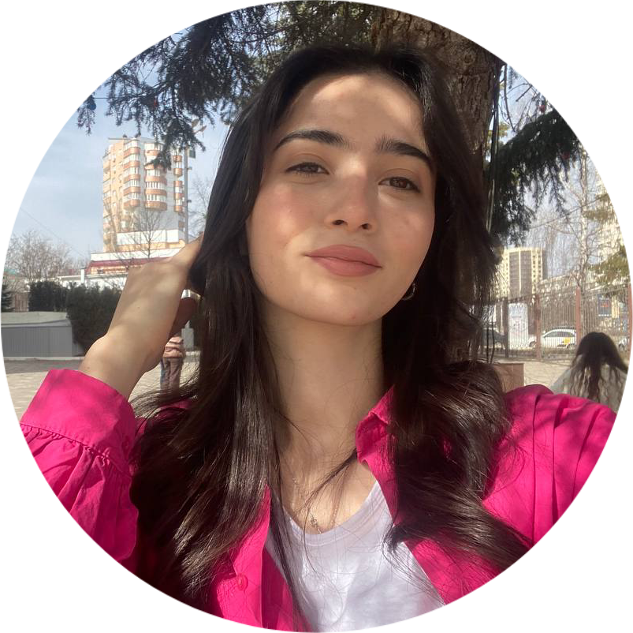
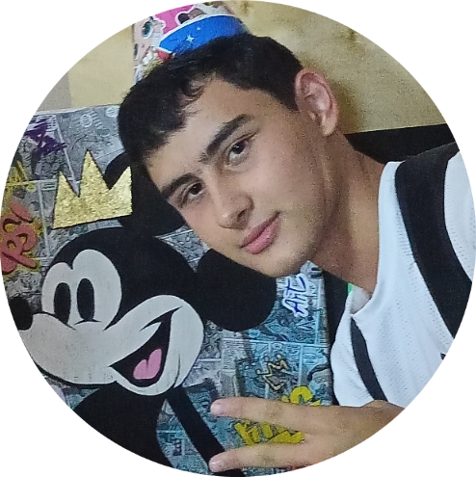

КОМАНДА ПРОЕКТА
Машуков Заур - создатель прототипа
Мусаеа Зулейхат - подсчет прибыли
Гучева Камила - дизайнер
Шоненова Сатаней - реклама
Мартаев Эмиль - структурировал проект
Хашиева Хава - поиск материала

